Slide 1
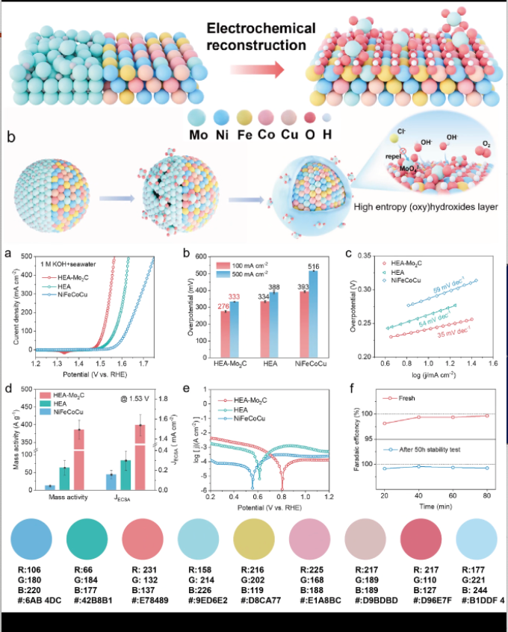

Slide 2
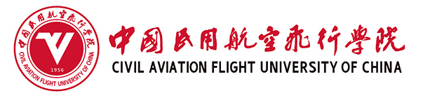

AeroAgentBench: Reliability of Agentic AI in Aviation Operations and Safety
汇报人：周士雄
香港科技大学（广州）智慧交通学域 ｜ 中国民用航空飞行学院空中交通管理学院
2026/05

